Slide 1
STŘEDOVĚKÁ PRÁVNÍ KULTURA: PRÁVO
Jakub Razim

Slide 2
OBECNÁ CHARAKTERISTIKA

Slide 3
STARÉ ČESKÉ PRÁVO
hl. pramen: nepsaný obyčej tradovaný v pr. paměti ➔ nalézání a NE subsumpce
mýtus o počátku práva u Přemysla Oráče (Kosmas ➔ Ondřej z Dubé)
ZNAKY: ALTERITA ➔ statusová nerovnost, konsensuálně-konkrétní, vázanost na os. „tvůrce“ (listinné právo), pluralita normativ. center
VÝV.: expanze „státu“➔ doplňování obyčejů cílevědomou normotvorbou, zákaz svépomoci a mimosoudní msty (poprvé zápis Václava IV. 1395)
partikularismus (dův. migrace, regionalismus):
etnic.-terit. ➔ Č x M
pers.-status. ➔ stavy
jednotící prvek: Ř(K)P
„sys.“ práva dle sféry a subjektů:
obec. = šlecht. (zásada)
zvl. (výjimka) ➔ města, vrchnosti, církev ...

Slide 4
Nejvyššího sudího království Českého Ondřeje z Dubé Práva zemská česká
Čl. 10-12
„Právo zemské české jest dávno nalezené, ještě od pohanstvie a najviece od Přěmysla oráče a od těch pánóv, kteříž jsú té chvíle byli …“
„To zemské právo tak, jakž jest pod českú korunú, na tré sě dělí: jedno jest, ješto upřiemo na královu stolici hledí, jímžto jest král od pánóv z dávna nadán ku polepšení jeho dóstojenstvie. Tj. súd dvorský, ješto také své úřědníky i dsky má, o němž tuto psáti nechci, neb o to nejsem tázán; a ten úřad sě dělí od zemského svobodného súdu neb jinak k tomu lidi pohonie a jinak k svobodnému, i jiní jsú obyčeji. Panským také povolením města, klášteři i rozliční služebníci jsú rozličně od súdu zemského vyňati, o němž ovšem tuto mlčím. Druhé právo jest duchovnie, v němž způsob právy duchovními pod mocí arcibiskupovú jde, o němž tuto také mlčeti chci. Ale o třětiem, točíž o zemském právu svobodném, tuto chci psáti, že jest to právo v svém ustavení tak bylo i má býti svobodné, že ižádný člověk, počnúc od krále až do tkáčete, kromě napřěd psaných nemohl sě toho práva vydržeti neb zniknúti pro ižádnú věc a najviec o dědinu svobodnú každý mohl připraven býti právem přěd pány a na jich súdu a nálezu dosti jmieti“

Slide 5
PRAMENY PRÁVA

Slide 6
KLASIFIKACE A PERIODIZACE (Baxa)
dle účelu:
historické ➔ narativní
právnické ➔ úřední
dle vztahu k dobovému právu:
právotvorné
informativní
výv. stádia:
do 12. stol. ➔ primát his. pramenů, nepsané obyčeje
od 12. stol. do 1627 ➔ primát práv. pramenů, partikularismus os./věc., nepsaným obyčejům konkuruje psané právo, v právotvorbě vládci konkuruje zem. obec

Slide 7
PŘEHLED PÍS. PRAMENŮ
1) OBEC. PRÁVO
právotvorné:
sněmovní usnesení
obec. nálezy centrálních soudů
privilegia
landfrýdy
nařízení panovníka (majestáty s pečetí aj.)
ZZ (Kapras: „upravují všechny obory práva, ale nevyčerpávají je“)
informativní:
paměti úředníků (formul. sbírky žalob a přísah)
právní knihy
2) ZVL. PRÁVA
právotvorné dle oblastí:
manské ➔ privilegia, úřední knihy dvor. a man. soudů
církevní ➔ obec. + zvl. (privilegia, statuta, úřed. knihy)
městské ➔ privilegia, úřed. knihy
horní ➔ privilegia, úřed. knihy hor. měst, IRM
vesnické ➔ smlouvy, vrchnost. řády a instrukce, naučení, urbáře

Slide 8
LISTINY (Kapras)
etablovaly se ve 12. stol. X převažuje ústní jednání a svědectví
rozvoj ve 13. stol. X instituce veřejných knih
VÝV.: vysvědčovací listina (dk) ➔ dispozitivní listina (forma pr. úkonu)
typy dle vydavatele:
panovnické (protidk. pravosti)
dle formy: darovací, potvrzovací, propůjčovací
dle obsahu: privilegia ➔ dovolení, mandáty ➔ příkaz/zákaz
soukromé (protidk. pravosti a pravdivosti)
nejrůznější pr. obsah
nositelem listinné kultury je církev ➔ právní záruka, v kanonickém právu byla písemná fixace samozřejmostí, u většiny listin je duchovní vydavatelem nebo příjemcem, popř. stojí v pozadí vydání listiny
pečeť nahrazuje vlastnoruční podpis ➔ ověřovací fce, pečetí člověk, který je vydavatelem nebo příjemcem
Notes:
L.:
Kapras
Fiedlerová

Slide 9
VZTAH K LISTINĚ
(Šebánek – Dušková)
komponenty:
jak subjekty s listinou zacházejí?
v jaké roli subjekty vystupují při pořízení/uchování listiny?
vznik listiny:
svědek/intervenient
vydavatel
příjemce
existence listiny:
kancelářské zařízení
archiv
LISTINA
MĚSTA
CÍR. FEUDÁLOVÉ
SVĚT.
FEUDÁLOVÉ

Slide 10
ÚŘEDNÍ KNIHY
všechny prameny, které:
mají knižní formu
vznikly z právní a správní činnosti úřadu
slouží pro domo, tj. vnitřní/vnější potřebě úřadu a odrážejí jeho agendu
jsou „pragmatické“, tj. orientované na nějaké účelné jednání
NE: akty, listiny
rozkvět od 13. stol.
výhody: snadná manipulace, ochrana před zkázou
typy dle fce:
o právních pořízeních
o poddanských povinnostech
o organizaci a správě kanceláře
veřejné rejstříky
př.: DZ, DD, měst. knihy, urbáře a pozem. knihy, pr. sborníky

Slide 11
Příklad
skupina 3 písemností ➔ rekonstrukce
doba: konec 13. stol.
pr. kauza: emptio venditio
strany:
venditor ➔ nejv. komorník Ojíř z Lomnice
emptor ➔ cis. klášter Waldsassen, zastupovaný opatem Dětřichem (BAV)
předmět: věnné statky Ojířovy manželky Střezky po býv. manželovi, konkrétně 2 vesnice na Žatecku se vším příslušenstvím ➔ souhlas manželky
cena: 200 hřiven stříbra ve 2 stejných splátkách
1. splátka ➔ zavazovací jednání: kupní smlouva
2. splátka ➔ zcizovací jednání: traditio ve formě pr. rituálu zv. „objezd“
ručení za evikci zv. „správa“

Slide 12
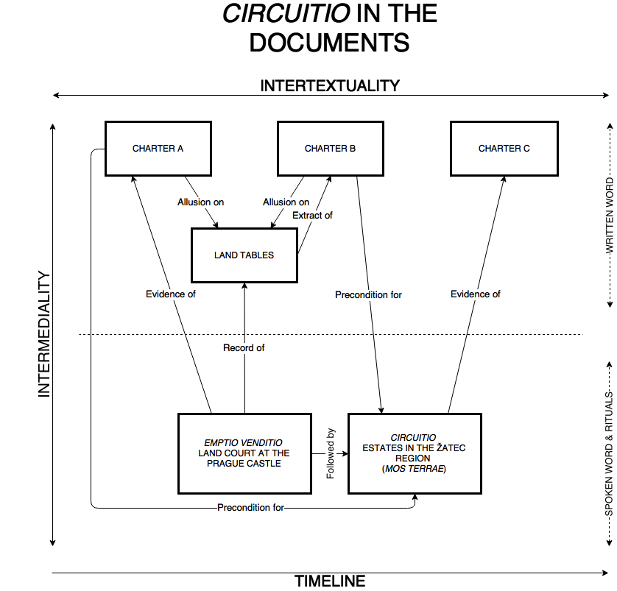

Slide 13
HLAVNÍ OKRUHY PRÁVA

Slide 14
ZEMSKÉ PRÁVO
předmět:
status šlechtických osob
pr. režim svobodných statků
„ústavní zřízení“
proces kodifikace od Přemysla Otakara II. x šlecht. odpor
důl. pr. památky:
landfrýdy ➔ regionál. smlouvy o míru a bezpečnosti
paměti úředníků ➔ stučný přehled procesu, záznam pr. formulí
právní knihy ➔ soukromá, systém. sepsání práva: KRož (13. stol.); ŘPZ, OIT, Ondřej z Dubé (14. stol.), Všehrd, KTov (15. stol.), KDrn (16. stol.)
ZZ ➔ oficiální sepsání práva od 16. stol.:
Č ➔ VZZ (1500 + doplňky a redakce zejm. 1549 a 1563)
M ➔Z (redakce 1535, 1545 a 1602)
Notes:
obecné nálezy zem. soudu a usnesení zem. sněmu zapisovány do památných kvaternů DZ a od 16. stol. tištěny
Ben. Minor. ad a. 1272, s. 363 (ed. Dušek, volně dle překl. Vojtíškova):
„Toho roku král Přemysl setrvávaje po celý půst na hrádku Křivoklátu, vybíral se svými důvěrníky z práv magdeburských a jiných cizích práv (de iure Magdeburgensium et aliarum terrarum et regionum), co by se hodilo k utvoření a upevnění práv království, neužitečné a špatné řády zamítaje a bezcenná práva zvyková (consuetudines malas) lepšími nahrazuje, což prý však způsobilo nelibost jeho baronů.“

Slide 15
MĚSTSKÉ PRÁVO
předmět:
zřízení
svobody a oprávnění navenek
právo platné a aplikované uvnitř města
institucionální město (mír, svoboda, právo, zřízení)
měst. privilegium
tendence: partikularismus a autonomie x sdružování do „rodin“ (apelace, naučení)
2 pr. oblasti: „progres.“ jihoněm. (StM, PLZ, BNO) x „konzerv.“ severoněm. (LIT, OLO)
důl. pr. památky:
měst. knihy ➔ s pr. obsahem knihy statutů (předpisy) a soudní (judikatura)
kniha písaře Jana (14. stol.)
kodifikace v 16. stol: Brikcí z Licka, Koldín ➔ hosp. rozvoj, potřeba pr. jistoty

Slide 16
POZEMKOVĚ-VRCHNOSTENSKÉ PRÁVO
předmět:
(horizontální) vztahy mezi poddanými
(vertikální) vztahy mezi poddanými a vrchnostmi
vliv měst. práva a soudnictví
zákl. pr. režimy dle pr. jistoty a rozsahu dispozice:
ius bohemicum
ius theutonicum
prameny: emfyteutické smlouvy
důl. pr. památky:
urbáře (od kon. 13. stol.)
selské řády a hospodářské instrukce
usnesení zemských sněmů o „poddanských otázkách“

Slide 17
emfyteutické právo (ius theutonicum):
dědičnost držby půdy v muž. linii
dispozice půdou
reluice naturál. dávek a robot
stabilní zatížení poddaných
zákup (arra)
předmět: zásadně nemov., výjimečně právo
soud. samospráva
české právo (ius bohemicum):
dočasná a odvolatelná držba půdy
dům dědičným majetkem poddaných v muž. linii
ius servile (?)
EMFYTEUTICKÉ SMLOUVY
„promiskuita“ a sbližování pr. režimů ➔ výkup, přeměřování, výše a skladba dávek (placení na Sv. Jiří 23.4. a Sv. Havla 16. 10.), lánová soustava
forma převzata z říše, předpoklady dom. původu
dův.: zlepšení pr. postavení pro poddané, zlepšení hosp. efektivity pro vrchnost
obsah:
povinnosti poddaných
rozsah poddanské držby
organizace míst. správy a soud.
další individuální privilegia

Slide 18
SOUDNICTVÍ

Slide 19
pův. dvůr: kurie ➔ rada x kolokvia ➔ sněm, soud
mimosoudní řízení
specifický žalob. nárok ➔ specifický proces. postup
spojení správy a soud.
formalismus: žaloby, přísahy x „zmatek“
centrální soudy a jejich příslušnost:
zemský (zem. sudí) ➔ obec. prim.
komorní (snad 14. stol., event. 15. stol., hofmistr) ➔ obec. subs. x NE svobod./manský majetek; polit. delikty
dvorský (14. stol., dvor. sudí) ➔ spory král. služebníků, odúmrti, léna, věci delegované panov.
purkrabský (14. stol., nejv. purkrabí) ➔ pís. závazky, zvl. dlužní úpisy
maršálkovský (maršálek) ➔ šlecht. status a čest
mezní (15. stol., purkrabí praž. hradu) ➔ hranice
manské (lokál. zeměpan. úředník) ➔ feud.-vazalské vztahy, podřízeny dvor. soudu, v centru lenních soustav
Notes:
L:
Kameníček 1 k soudu maršálka

Slide 20
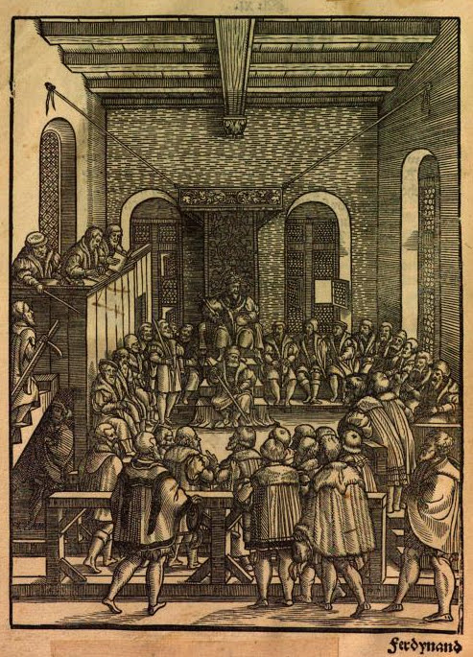
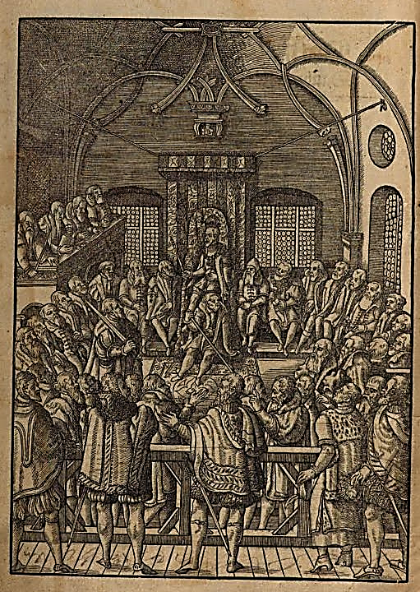
Notes:
Vyobrazení zemského soudu v tiscích Zemského zřízení před a přestavbě Staré sněmovny (1550, 1564)

Slide 21
SOUD ZEMSKÝ
zásady: veřejnost + ústnost + projednací + dispoziční („podvolenie práva ruší“) + akuzační + rovnost zbraní +úplatnost
jednotný proces x od 14. stol. veřejnopr. inkviziční proces u závažnějšího bezpráví
jediná instance x odpor proti formál. vadám řízení do vynesení rozsudku
formy: větší x menší (hodnota předmětu sporu)
obsazení:
král
zem. úředníci (počet a skladba kolísá): nejv. purkrabí ➔ výkon nálezu, stíhání zločinců + komorník ➔ ochrana zeměpan. práv, poplatky, exekuce + sudí ➔ řízení jednání + písař ➔ DZ
„kmeti“: páni + rytíři (podle „služebního“ a fyzického věku a urozenosti)
důkazní prostředky:
rac. x irac. = ordály: sporná ot. „racionality“ a fce ultima ratio ➔ během 14. stol. nahrazování ordálů přísahami

Slide 22
SOUD ZEMSKÝ
stádia:
přípravné řízení:
útok
půhon = soukr. žaloba (pravidlem 3x) a od 16. stol. úřed. obeslání
líčení pře:
zahájení soud. dne: svědčení půhonu x od 15. stol. vyhlášení
zahájení přelíčení: ohlášení stran ➔ přednesy ➔ důkazy ➔ potaz ➔ nález
exekuce = nucený výkon rozhodnutí (fáze dle předmětu exekuce):
úmluva/upomínka (první výzva k plnění)
zvod (úřed. schválení nároku k majetku povinného pro případ, že nesplní dobrovolně)
obranný list (druhá výzva k plnění)
panování (oznámení o záměru oprávněného, získat držbu nemov.)
odhádání (úřed. ocenění)
skutečné panování (uvázání se oprávněného v držbu)

Slide 23
TRESTNÍ PRÁVO

Slide 24
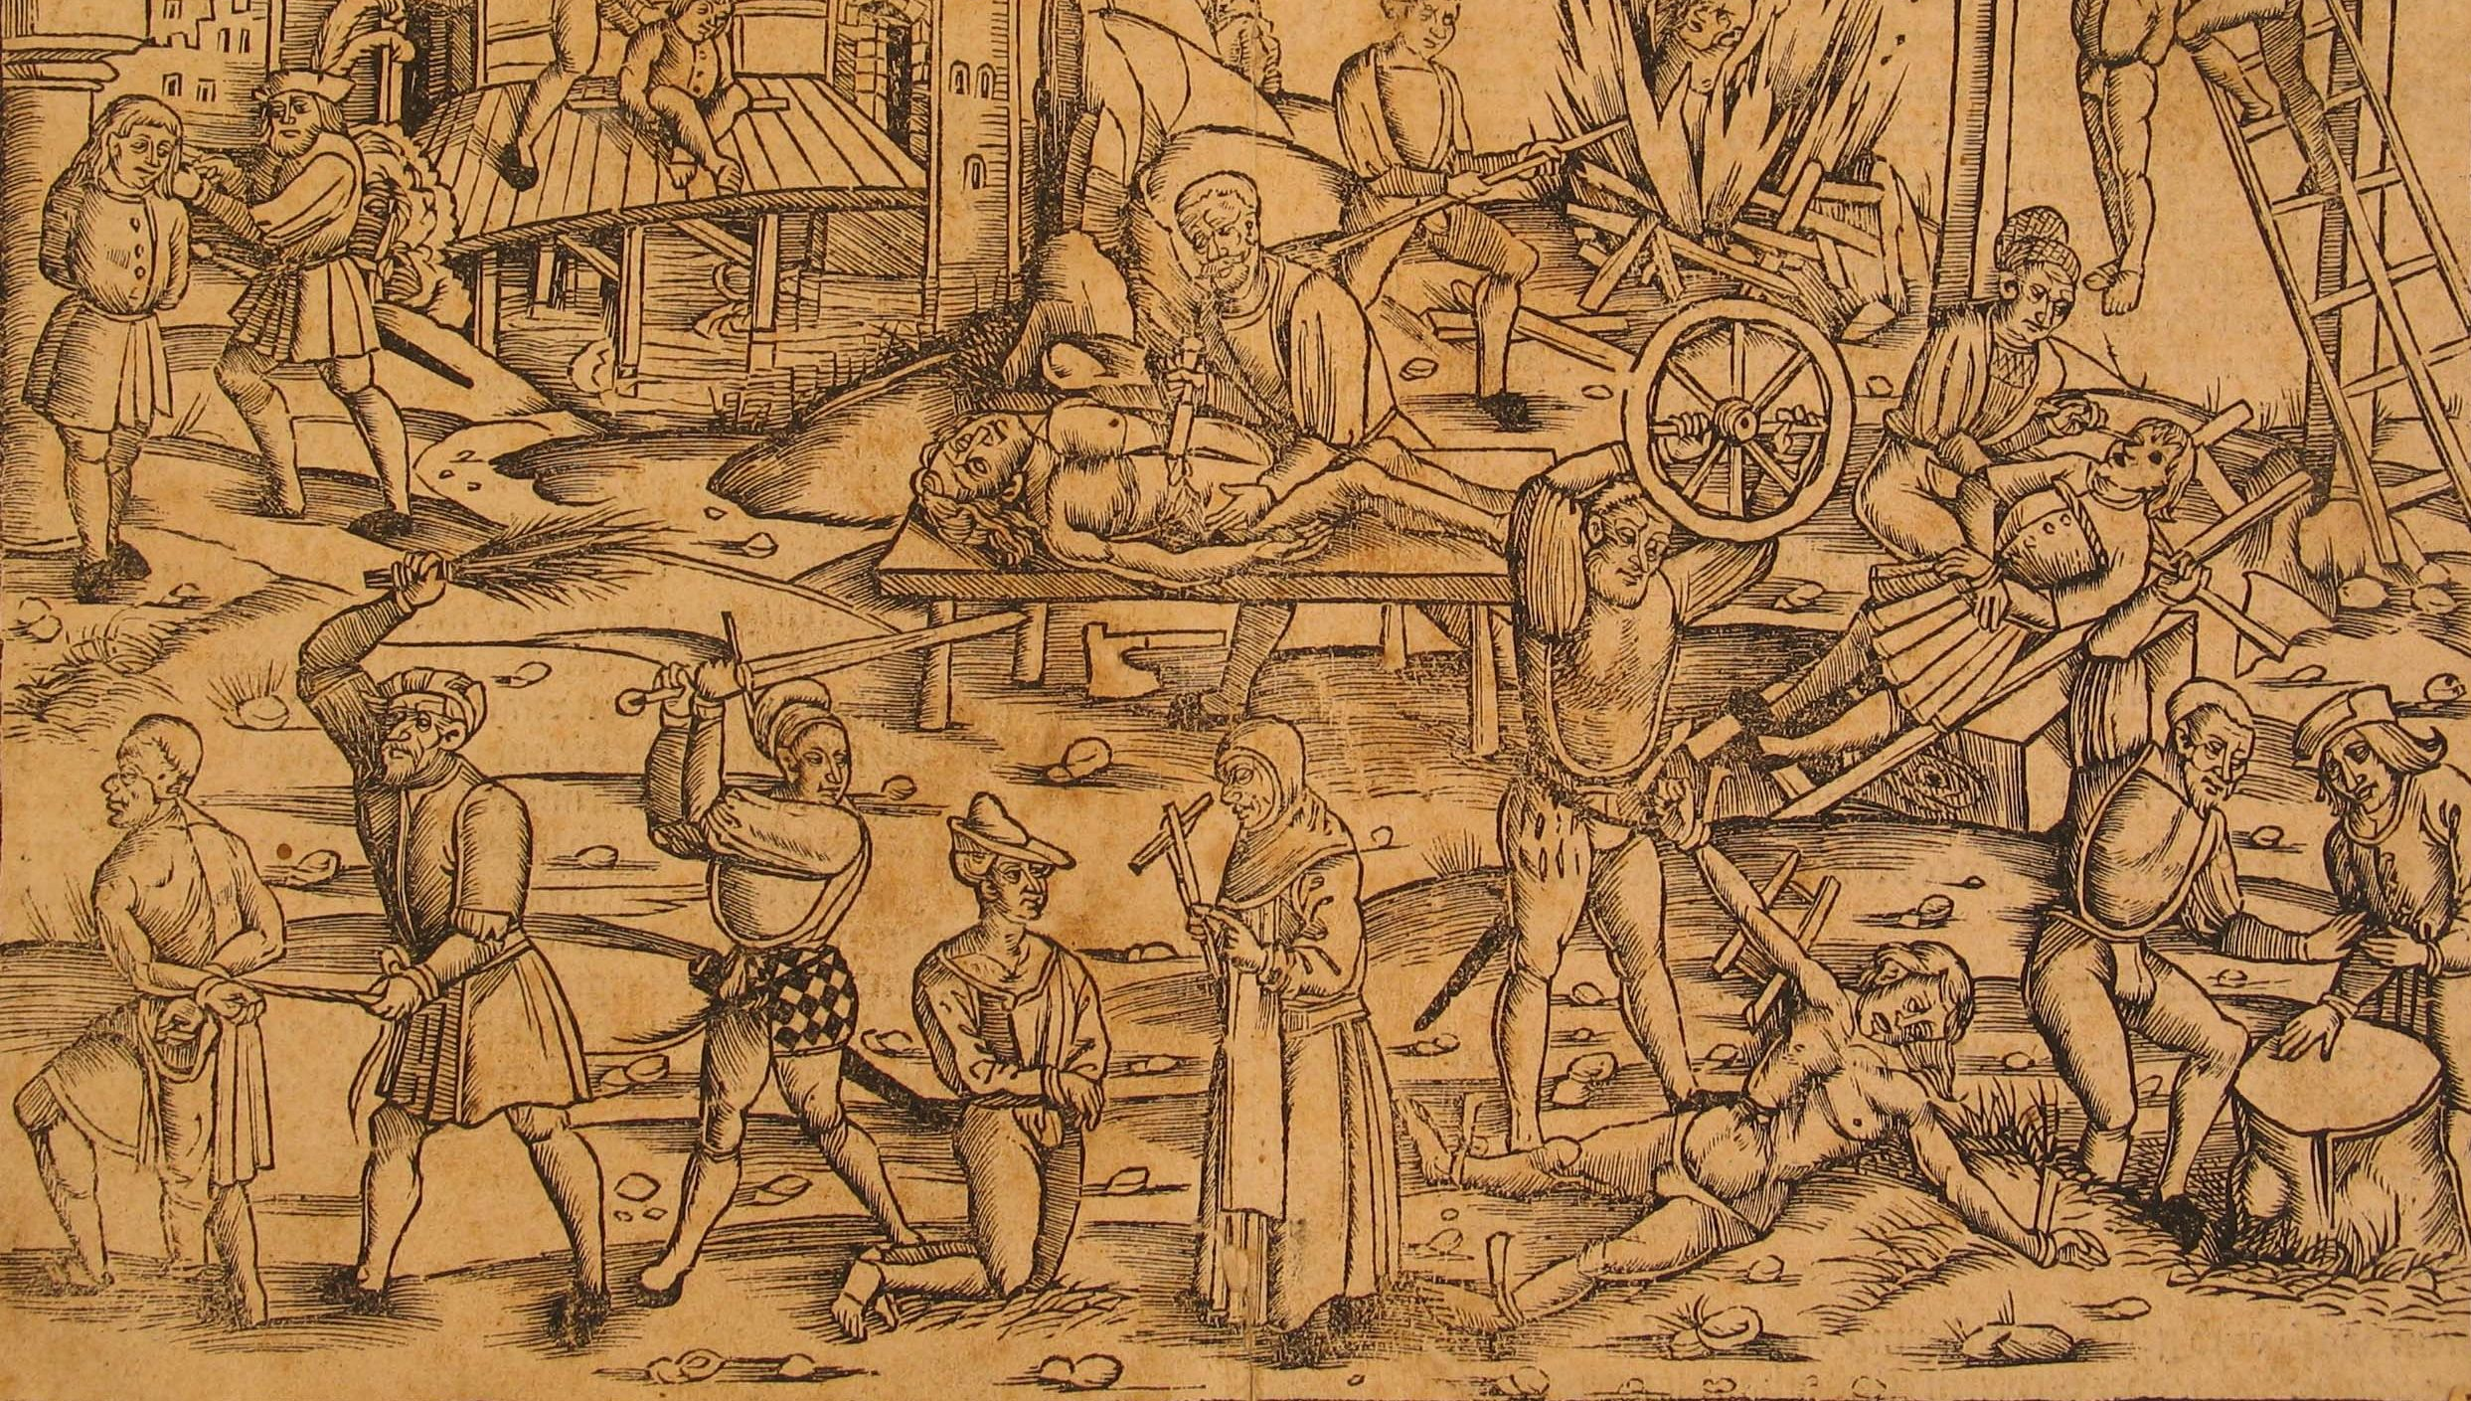
Notes:
Různé druhy mučení a poprav (mědiryt A4 cca. 30 x 21 cm, nedat. – Právněhistorická sbírka Karla von Amiry)

Slide 25
Pojem a systém trestního práva
předmět pr. úpravy: trestněprávní vztahy ➔ fragmentární, subsidiární
metoda pr. úpravy: převážně VP (kogentnost norem, nerovnost subjektů, sankce není pouhým ekvivalentem újmy)
subjekt pr. úpravy: zákonodárný orgán státu
účel: ochrana práv a oprávněných zájmů individuálních i celospolečenských před nejzávažnějšími, nejškodlivějšími útoky, popř. ohroženími
funkce: ochranná, represivní, preventivní, regulativní
systém:
obecná část + zvláštní část
„váhy a meč“: základy TrOdp (vina: „co se trestá?“) + následky TrOdp (trest: „jak se trestá?“)
Notes:
Fce:Ochranná – prim. pachatel x sekundárně poškozený/oběť; Preventivní – individ. pachatel x generál potenciální pachatelé; Represivní – složka restriktivní + výchovná; Regulativní – regulace chování nastavením podmínek vzniku a následků TrOdp

Slide 26
Trestní právo ve středověku
hl. rysy:
rostoucí ingerence „státu“ ➔ pův. absence právní ochrany; svémoc; krevní msta
není rozdílu mezi porušením norem práva civ./trest.:
v rovině hmotného práva ➔ soukr. újma
při soud. řízení ➔ obligatorní je náhrada škody, potrestání je fakultativní
soukr. iniciativa při soud./mimosoud. rozhodování o vině i při ukládání trestu
zásada oficiality se prosazuje pozvolna:
nejprve u zvl. kvalifikovaných „zjevných“ pachatelů (subjekt)
později u „zjevných“ TrČ (objektivní stránka)

Slide 27
Organizace
policejní orgán: vrchnostenská správa, městská policie, krajští poprávci/nejvyšší purkrabí
soud. orgán: fórum dle závažnosti zločinu a soc.-pr. statusu pachatele, resp. oběti

Slide 28
VINA

Slide 29
Trestný čin: subjekt
subjekt = pachatel: FO, PO (města, kláštery, hrady) x tr. neodpovědný panovník (osobní a majetkové ručení král. úředníků)
status pachatele nemá vliv na existenci viny, ale na míru trestnosti („zjevní zločinci“ - recidivisté)

Slide 30
Trestný čin: subjektivní stránka
vztah pachatele k TrČ: složka vědomostní + složka volní
pův.: k vnitřní stránce TrČ se nepřihlíželo buď vůbec, anebo pouze neuvědoměle, rozhodující byl škodlivý následek jednání; mlčení pramenů, nejprve se projevuje v trestnosti návodu (FRB II, 208 – Soběslavův soud nad spiklenci 1130)
14. stol.: vlivy římsko-kanonického práva - diferencovaná trestnost dle forem zavinění (Maiestas Carolina čl. 57-4,5)
15. stol.: úmysl podmínkou trestnosti obecně, v některých případech je podmínkou trestnosti svévole (bez řádného odůvodnění), ochrana nevědomosti pachatele TrČ
neznalost práva neomlouvá (vyjma u cizinců a procesních ustanovení)

Slide 31
Trestný čin: objektivní stránka
právem reprobované jednání + příčinná souvislost + škodlivý následek
škodlivý následek je podmínkou i měřítkem trestnosti – v nejst. dobách chybí zprávy o trestání pokusu (trest má odčinit vzniklou škodu)
zjevná příčinná souvislost je měřítkem trestnosti
15. stol.: trestnost pokusu (Všehrd III-21)
trestná součinnost: účastníky stíhá týž trest jako pachatele „obecná poruka“ (presumované účastenství), povinnost stíhat zločince; formy tzv. „fedrování“ – návod (rada, rozkaz), pomoc, neoznámení, přechovávání zločince
okolnosti vylučující protiprávnost: za války a nepokojů - právo silnějšího (odveta není trestem, ale pomstou vítěze), dovolená svépomoc, přiměřená sebeobrana (Všehrd III-23, Koldín N44)

Slide 32
Trestný čin: objekt (dle Malého)
ŽIVOT/ZDRAVÍ
PR. ŘÁD/BEZPEČNOST/POŘÁDEK
NÁBOŽENSTVÍ/ST. ZŘÍZENÍ A JEHO PŘEDSTAVITELÉ
FEUDÁLNÍ VLASTNICTVÍ
SVOBODA/INTEGRITA/MANŽELSTVÍ/RODINA/POHLAVÍ
Notes:
Koldínova klasifikace (čl. M II a násl.): tresty zákonem stanovené (p. ordinariae) x tresty ponechané na úvaze soudu (p. extraordinariae)

Slide 33
TREST

Slide 34
Trest: obecně (dle Solnaře)
pomsta za způsobenou škodu (retributivní t.)
likvidace bezpráví a jejího pachatele
izolace pachatele od zbytku společnosti
hřích (je božím příkazem trestat hříšníka)
individ. a kol. prevence

Slide 35
Trest: obecně
infamující
mrzačící
veřejnost
krutost
symbolismus
výměr trestu: trest je ukládán jménem panovníka, a to v trestním řízení před soudem, v některých případech policejními úředníky anebo kýmkoliv bez nutnosti projednání věci (zločinec přistižený při činu); druh a výše trestu nestanovovány buď vůbec, nebo jen rámcově a ponechány na úvaze soudu, resp. oběti a poškozených

Slide 36
Trest: obecně
okolnosti přitěžující: předmět (rodič, vrchnost), místo (soud, radnice, kostel), denní doba (noc), nezachovalost
X okolnosti polehčující: status pachatele, zachovalost, věk
okolnosti vylučující trestnost: právo azylu, královský glejt, smrt pachatele, panovnická milost, svolení či odpuštění oběti/poškozeného, kauce+ slib nepáchat další TrČ

Slide 37
Trest: kategorie
trest smrti:
hypertrofovaný rozsah i způsob trestní represe
vykonáván i na mrtvém (sebevražda)
ve st. době vykonával nezřídka poškozený, aniž by se vystavoval nebezpečí msty

Slide 38
způsoby výkonu trestu smrti:
stětí (šlechtici)
oběšení (zloději, v pozd. době sedláci)
kamenování (neunesení dk. břemene žalobcem)
naražení na kůl (cizoložství)
upálení (žháři, kacíři, podvodníci)
zahrabání za živa (čarodějnictví)
vplétání do kola (žháři, vrazi)
utopení (zneužití vodního ordálu)
rozčtvrcení (crimen laese maiestatis)

Slide 39
prohlášení psancem: difamace a pr. diskvalifikace; seznamy psanců vedli kr. poprávci (odboj právu)
otroctví/nevolnictví: z milosti jako náhrada trestu smrti (voj. služba)
vyhnanství: instrument bránící krevní mstě a svépomoci vzdálením pachatele od pospolitosti, do níž náleží; v pozd. době náhrada těžších trestů (nepovolený souboj o hlavu)
tělesné a mrzačící tresty: utětí ruky (krádež dříví, facka osobě vyššího stavu), odření kůže (krádež kůry a olamování větví), utětí dvou prstů (křivá přísaha), bytí kyjem (liknavý půhončí), mrskání

Slide 40
tresty na cti: infamie má hlavně význam právní a statusový (omezení, zánik pr. subjektivity), až druhotně morální (krádež, loupež, psanectví)
majetkové tresty: nejst. forma výkup z krevní msty (náhrada újmy + trest); soukr. pokuty dle stavu oběti/poškozeného x veřejné pokuty; propadnutí věci (falšování mince) ; konfiskace majetku - v nejst. době vedlejší trest k trestu smrti (krádež, loupež, podvod)
ztráta úřadu (TrČ úředníků při výkonu úřadu)
ztráta dědických nároků (uzavření manželství bez dovolení, porušení stavu vdovského)
vězení: zajišťovací prostředek tr. řízení, často náhradní trest při insolvenci pachatele; provázen zvl. omezeními (nenosit zbraně, nepít apod.)

